Slide 1
jmeter-loader-skills
把人工编写 JMeter 脚本的关键步骤，总结为 SKILL。
2
1
Fiddler
分析抓包 → 参数化 → 关联 → 组织脚本
3
JMeter Script
抓包内容
人工编写 JMeter 脚本时最关键的处理过程
性能测试脚本
SKILL
将经验沉淀为可复用的 SKILL
从“人工分析抓包”到“Skill 驱动生成脚本”，核心变化是把经验标准化、结构化。

Slide 2
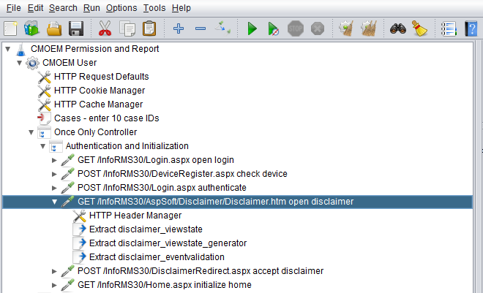
JMeter 的树形结构
性能脚本按照树从上到下执行，子节点跟随父节点一起生效。
Thread Group 控制并发用户、循环和持续时间；Controller 按业务流程把请求组织成一棵树。
JMeter 截图放这里
运行时通常从上到下执行；Request 下挂的 Header、Timer、Extractor 会作为子节点参与这次请求。
建议放左侧 Test Plan 树形结构截图
典型执行层级
Thread Group
Controller
HTTP Request
Header
Timer
Extractor
父节点组织流程，子节点补充请求配置或提取变量。

Slide 3
人工分析在分析什么
传统 JMeter 脚本生成方式
哪些字段需要参数化
请求之间的关联
按测试目的调整结构
不同站点特殊处理
① 参数化和关联
② 测试压力容易被分散
③ 同一功能在不同站点有差别
从前一个请求的响应中提取动态值 供后续请求引用，保证请求链正确衔接。
Login
Report
CONTACT:CONTACT:person_id#${Offender_person_id}#|contact_id#${Offender_contact_id}#|location_id##␂person_id#${Victim_person_id}#|contact_id#${Victim_contact_id}#|location_id##␃ NARRATIVE:NARRATIVE:note_id#${note_id}#CASE␃ STAFF:STAFF:case_staff_id#${case_staff_id}#|staff_id#${StaffID}#␃ LOCATION::location_id#${location_id}#LOCATION␃ NIBRSNJS::inv_njs_id#${inv_njs_id_1}#␂inv_njs_id#${inv_njs_id_2}#␃ NIBRSProperty::property_id#${property_id}#␃ VEHICLE::vehicle_id#${vehicle_id}#VEHICLE|case_vehicle_id#${case_vehicle_id}#␃ CASE::case_id#${case_id}#|cfs_id#${cfs_id}#|location_id#${location_id}#CASE|org_id#${RegionID}#ORG
Site A
template_id=A
Home
Site B
template_id=B
Add Case
目标：多用户持续 Add Case
如果每轮都重新 Login，压力会被分散。
页面、参数、业务逻辑
都可能不同。复用脚本也需要修改
传统流程真正耗时的部分，是“理解测试目标并做业务判断”。

Slide 4
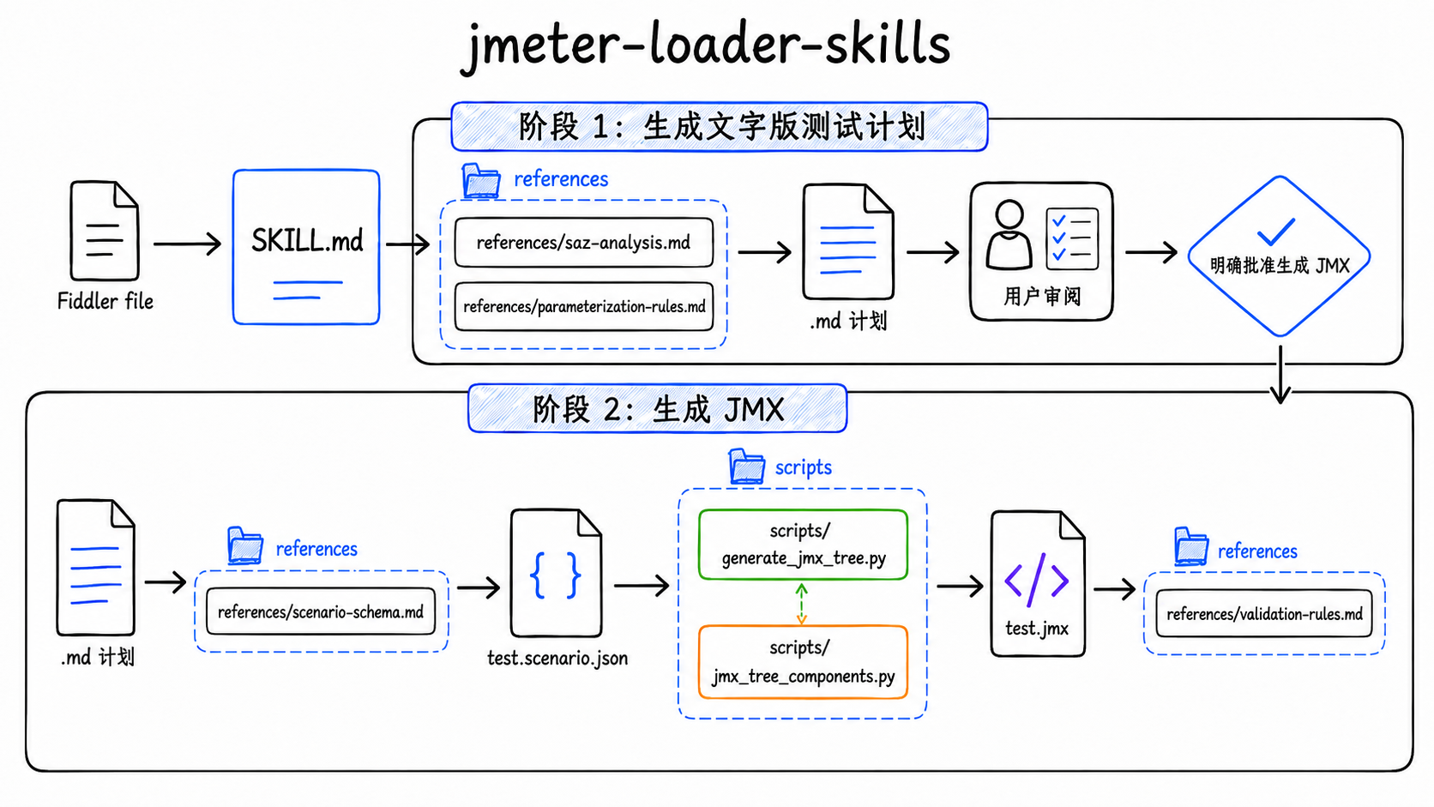

Slide 5
不同的数据，采用不同的参数化方式
参数化策略
文件数据
动态随机参数
静态值
关联参数
特殊参数
Username / Password
Person Name
Driver License
DL${__Random(100000,999999)}
Sex / Race
person_id / case_id
特殊编码 / 组合字段
CSV
Random
保留 Fiddler 值
Response Extractor
专门规则
Person 示例
Username / Password
Person Name / Driver License
Sex / Race
Add Person Response
Create Report
CSV
Random
Captured Value
Extract ${person_id}
person_id=${person_id}
先判断数据属于哪一类，再决定“保留、随机、读取文件还是从响应中提取”。

Slide 6
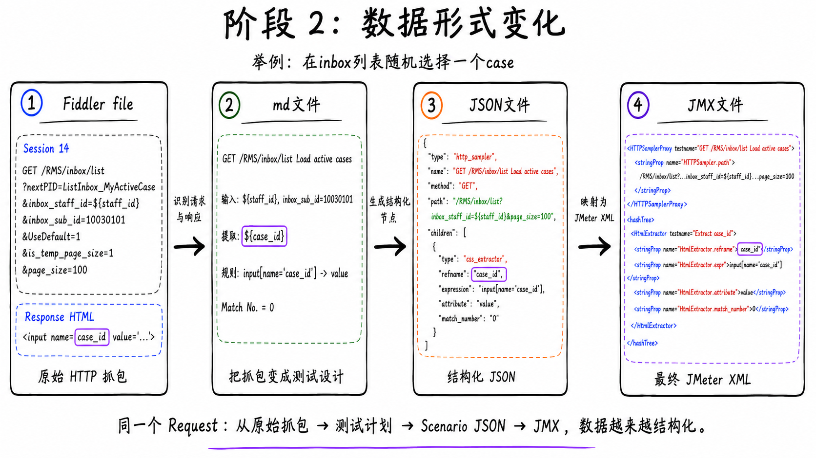

Slide 7
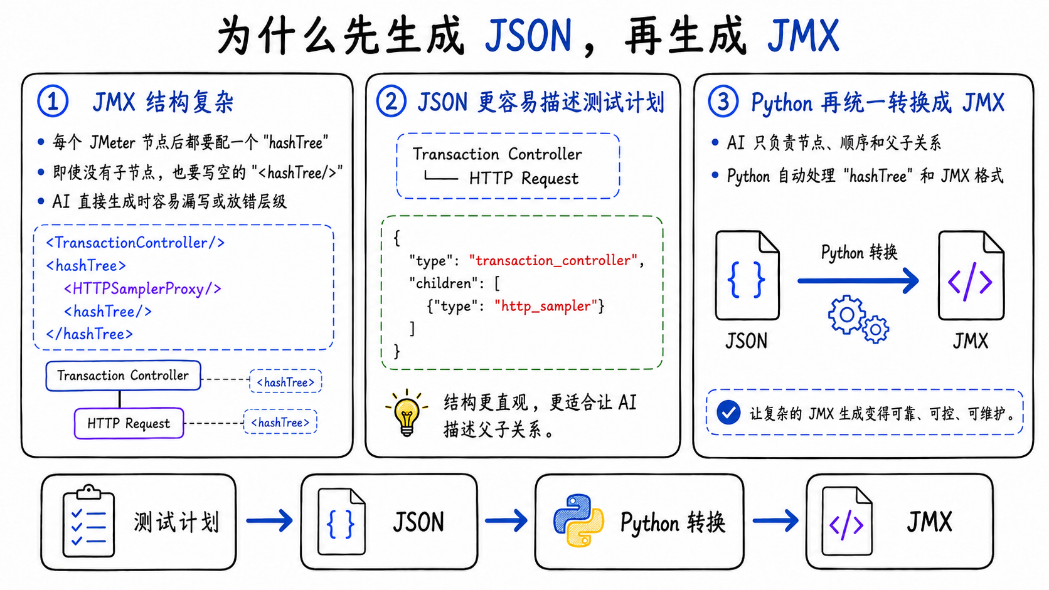

Slide 8
编写 SKILL 的经验
从实际使用中总结出的三条原则
1
1. 拆分
2
2. 固化脚本
3
3. 验证
参照日常工作流，把复杂的大 Skill 拆成多个轻量化小 Skill，再按流程串联调用。
如果输出可以由确定规则计算得到，就把它固化成脚本，减少大模型自由生成。
不要依赖模型“顺手自测”。Skill 自己应该明确包含验证步骤。
大 Skill
已知元件属性
Generate
小 Skill 1 → 小 Skill 2
Generator Script
Validate
也可以按步骤拆成多个独立 Skill。
JMX
发现问题 → 修正

